Slide 1
数智一轮考核答辩
计算机（7）班
于杨

Slide 2
线性回归模型

Slide 3
01 数据预处理

Slide 4
1、观察不同特征之间的差距较大，使用了归一法
2、将缺失值用均值代替
3、删除异常值（四分位距）但是效果并不好

Slide 5
02 模型构建

Slide 6

1、梯度下降法
$$h_{θ}\left(x\right)=θ^{T}x=θ_{0}x_{0}+θ_{1}x_{1}+…+θ_{n}x_{n}$$
$$J\left(θ\right)=\frac{1}{2m}\sum_{i=1}^{m}{{\left(h_{θ}\left(x^{(i)}\right)−y^{(i)}\right)}^{2}}$$
$$θ_{j}=θ_{j}−α\frac{∂}{∂_{θ_{j}}}J\left(θ\right)= θ_{j}−\frac{α}{m}\sum_{i=1}^{m}{\left(h_{θ}{\left(x^{(i)}\right)−y}^{(i)}\right)x_{j}^{(i)}}$$
2、正规方程
$$θ={\left(X^{T}X\right)}^{−1}X^{T}Y$$

Slide 7
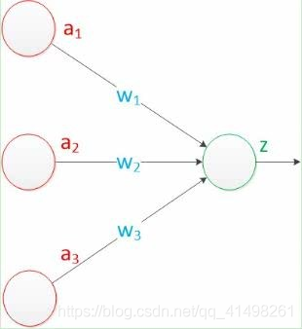
线性回归&单层神经网络
线性回归就是很简单的单层神经网络，没有隐藏层和激活函数；
同时通过这个模型也理解到了神经网络强大的学习能力。

Slide 8
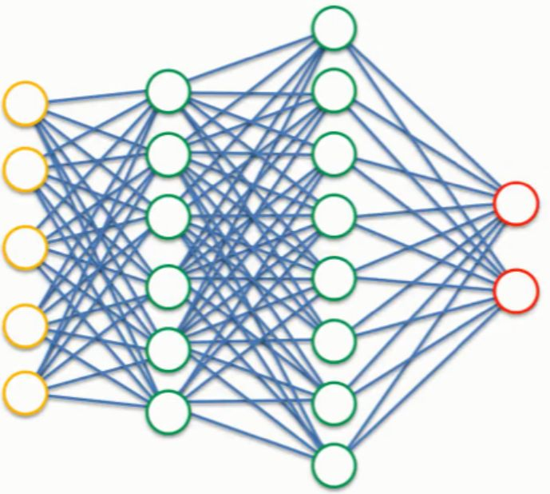
这样的多层神经网络其含有的权重很多，每一层之间运用不
同的非线性的激活函数；权重越多，学习能力就越强。
尝试在我的模型里加入神经网络的结构以提高精度，但是
因为还没有很好的掌握反向传播，所以失败了。

Slide 9
03 优化

Slide 10
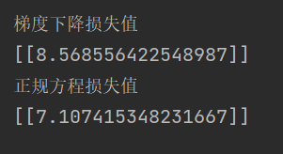
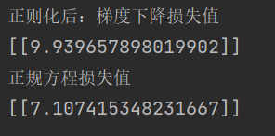
1、多项式
加入二次项，拟合效果更好
2、正则化
以为是因为加入了多项式，过拟合；但是加入了正则化项，也没有变现很好

Slide 11
04 问题

Slide 12
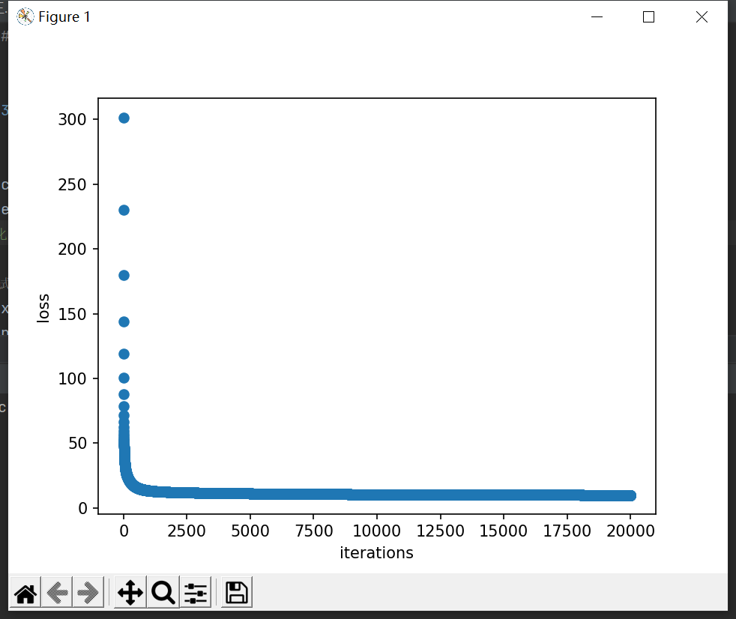
梯度已经消失了，但是损失值还是没有降下来，
怀疑是陷入了局部最小，但是用正规方程求取后，
损失值还是很大，还没有找到更好的解决方法

Slide 13
05 小结

Slide 14
虽然实现的比较低难度的模型，这个过程也是很曲折，常常会碰到各种各样的问题困难，但是解决他们的过程还是很爽的！
在这个过程中认识到，对回归问题有了更深的了解认识，同时对分类，神经网络等也有了一个比较浅显的认识，希望能在接下来的时间里学到更多的东西！

Slide 15
致谢

